Slide 1



Magic Tactil
Offrez à votre jeu la visibilité qu'il mérite.

Slide 2
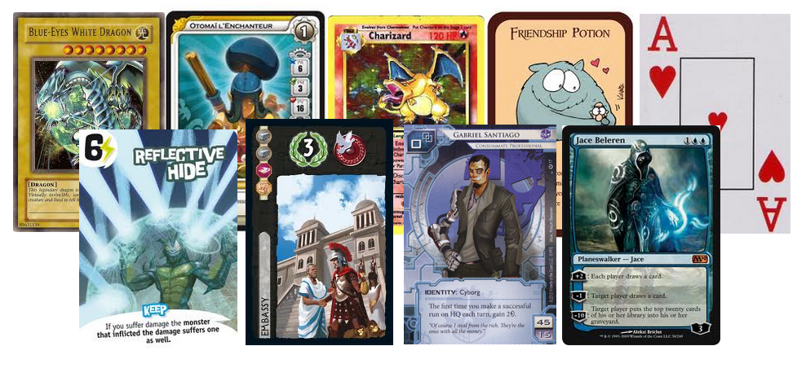
Une plateforme adaptable à tous les jeux de table.
Magic Tactil est une plateforme en ligne adaptable à tous les jeux de cartes et de plateau.

Slide 3
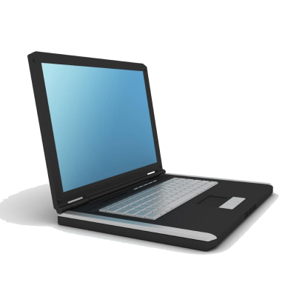
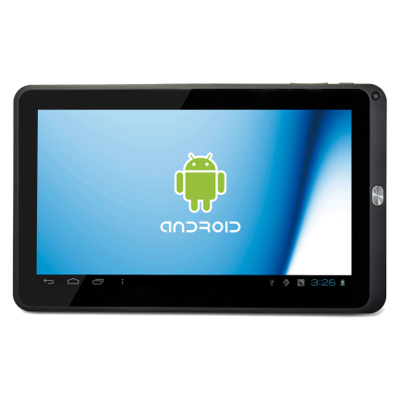
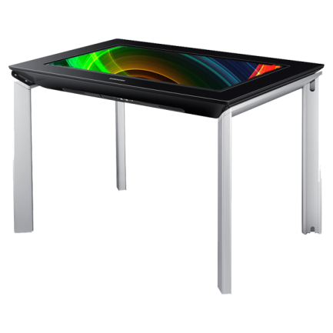
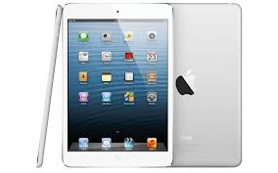
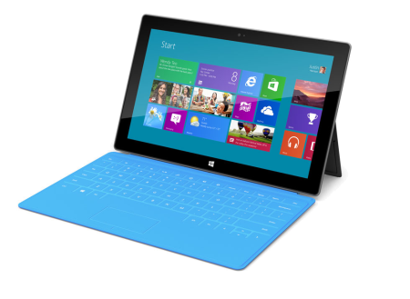
Votre jeu compatible avec de nombreux supports.
PC (Windows 7, 8)
IPad
Tablettes Android
Surface
Table PixelSense

Slide 4






De nombreuses fonctionnalités.
En fonction de votre jeu et de vos besoins Magic Tactil peux implémenter :
Un module de gestion d’amis
Un module de tournois
Un module de collection
Un module d’échange
Un module d’évènement
Un module de magasin

Slide 5
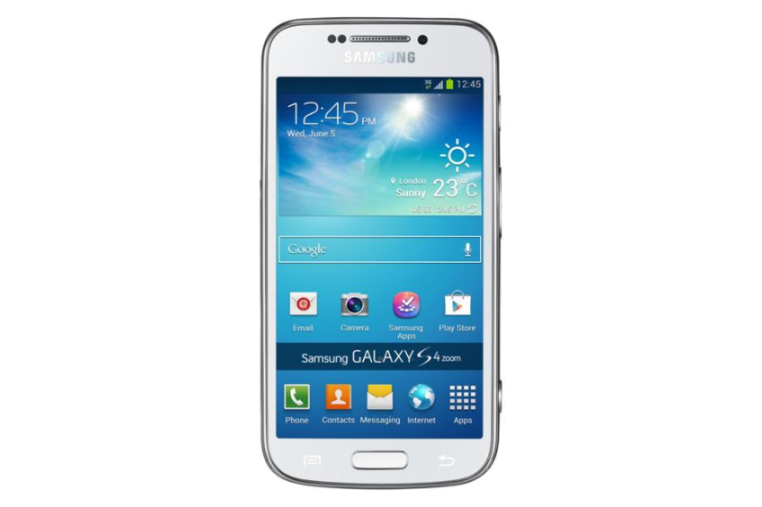
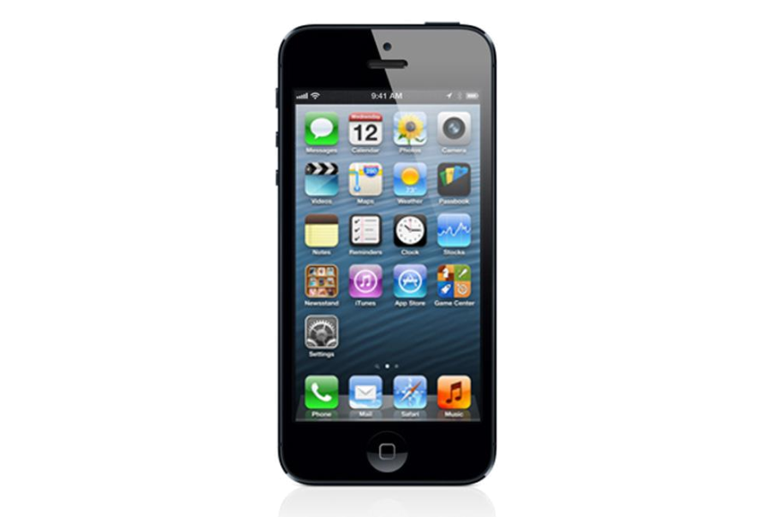
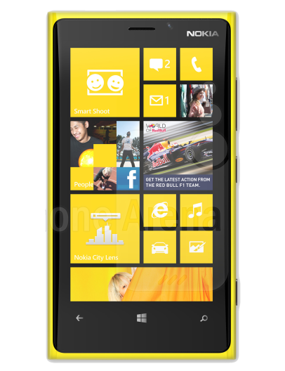
Une version mobile communautaire.
En plus des versions PC et tablettes, MagicTactil fournit des applications communautaires pour Smartphone. Les utilisateurs gardent un contact avec le jeu et leurs amis.
IOS
Android
Windows Phone

Slide 6

Votre design, votre univers.
STAR OF THRONES
Nous changeons le design des applications en fonction de votre jeu et de votre identité visuelle.

Slide 7
Obtenez vos applications en un temps record.
Vos applications prêtes en 60 jours.
Les modules sont déjà prêts, il ne reste plus qu’a y injecter votre jeu et votre design.
Si vous avez des besoins particuliers après la version 1.0 nous restons a votre disposition pour améliorer vos applications.

